Slide 1
Geometrik Jeodezi 7

Slide 2
Elipsoid Üçgenlerinin Hesaplanması – Yedek Hesap Yüzeyi olarak Küre
Elipsoid yüzeyinin küçük parçalarında oluşan küçük üçgenlerin (kenarları 50-60 km’ den küçük) hesaplanmasında klasik jeodezide nirengi ağlarının üçgen hesaplarında, elipsoid yerine küre kullanılır.
Bu referans yüzeyi olarak küre alınıyor demek değildir, yalnızca hesaplamalar için küre kullanılır.
Elipsoid yüzeyinin küçük parçalarına, uygun yarıçaplı küre yüzey parçaları ile yaklaşılabilir.
Elipsoidle küre asıl olarak eğrilik yarıçapları bakımından ayrılırlar.
Eğrilik farkları coğrafik koordinatları tam olarak etkilerler. Çoğunlukla bu nedenle ülke ölçmelerinde küresel coğrafik koordinatlar kullanılmaz.
Kutupsal ve dik koordinatların kullanılmasında ve benzer olarak üçgen ağların trigonometrik çözümünde durum daha iyidir. Klasik jeodezide Gauss Değme (Oskülatör) küresi ile Soldner küresi kullanılır.

Slide 3
Elipsoid Üçgenlerinin Hesaplanması – Yedek Hesap Yüzeyi olarak Küre
Gauss Küresi: Hesap yapılacak küçük alanın ortasına gelecek biçimde bir P_{o} noktası seçilir ve bu noktada elipsoide değen ve yarıçapı olan bir küre bu bölge için elipsoid yerine kullanılır.
Soldner Küresi: Elipsoide bölgenin ortasından geçen paralel daire boyunca değen ve yarıçapı R_{o}=N_{o} olan bir küre seçilir.
Ayrıca, kartoğrafik projeksiyon amaçları için de yer yüzü için bir küre seçilir. Bunun için seçilecek kürenin yarıçapı ya elipsoid eksen uzunluklarının ortalaması alınır ya da elipsoid alanına eşit olan bir küre ya da hacmi elipsoidin hacmine eşit bir küre alınır.
$$r=\frac{a+a+b}{3}$$
Gauss eğrilik ölçüsü (K=1/(MN)), değme noktasında hem Gauss küresi, hem de elipsoid için aynıdır.

Slide 4
Küçük Küresel Üçgenlerin Yaklaşık Hesabı
Jeodezik triyangülasyon uygulamalarında genellikle üçgen kenarları 35-40 km’ yi aşmaz. Bu kenar uzunlukları 100 km’ yi aşmayan üçgenlere “ölçülebilir üçgenler” denir.
Ölçülebilir üçgenlerin, elipsoid yüzündeki hesapları ile aynı üçgenlerin Gauss küresi üzerindeki hesapları birbirinden çok az farkeder. Tüm jeodezik triyangülasyon uygulamalarında ortaya çıkan durumlarda bu fark tamamen göz ardı edilebilir.
Elipsoid hesabı, ölçü duyarlılığını aşan bir hata yapmaksızın, küresel formüllerle yapılabilir, hatta küresel yaklaşık formüller bile yeterli olabilir.

Slide 5
Küçük Kenarlı Küresel Üçgenlerin Yaklaşık Hesabı
Kenarları 100 km’ den daha küçük olan triyangülasyon üçgenlerine küçük üçgenler denir.
Küçük kenarlı küresel üçgenlerin çözümünde sayısal analiz bakımından bir sorunla karşılaşılmıştır.
sinα fonksiyonu α 90º’ ye, cosα fonksiyonu α 0º’ ye yaklaştıkça, küçük açı değişimlerine karşı duyarsız olur.
Kenarları 50 km’ den küçük olan üçgenlerde kenarlar, (yani a/R, b/R, c/R) 0.5º’ den daha küçük bir merkez açıyla görünürler.
Klasik küresel trigonometri formülleri kullanılırsa sayısal analiz bakımından doğru sonuç vermez.

Slide 6
Küçük Kenarlı Küresel Üçgenlerin Yaklaşık Hesabı
Ayrıca klasik jeodezik uygulamada ölçülen uzunlukların uzunluk olarak kalması (daha pratik olduğundan) istenir.
LEGENDRE ve SOLDNER kenarları seçilen kürenin yarıçapına oranla küçük olan küresel üçgenlerde, doğruluğu yeterli olmayan bir küresel üçgen çözümü yerine; çözümü daha güvenli olan yaklaşık düzlem üçgen çözümlerini ortaya koymuşlardır.

Slide 7
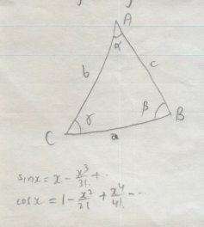
Küçük Kenarlı Küresel Üçgenlerin Yaklaşık Hesabı – LEGENDRE KURALI
Küçük küresel üçgenler, kenarlar aynı alınmak ve açılardan eksesin üçte biri çıkarılmak üzere, düzlem üçgen formüllerine göre yaklaşık çözülebilirler.
Bir ABC küresel üçgeninde kenar kosinüs formülünde a, b, c kenarları açı cinsindendir.
Bu kenarların sinüs ve kosinüsleri seriye açılarak yazılırsa;

Slide 8
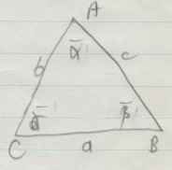
Küçük Kenarlı Küresel Üçgenlerin Yaklaşık Hesabı – LEGENDRE KURALI
Bu eşitlik paydadaki küçük terimler (<1) ihmal edilip tekrar düzenlenirse;
şeklinde elde edilir. Sağdaki birinci terimin düzlem trigonometrideki kosinüs teoreminden ve düzlem üçgenin alanından yararlanılarak denklem aşağıdaki şekilde yazılabilir.

Slide 9
Küçük Kenarlı Küresel Üçgenlerin Yaklaşık Hesabı – LEGENDRE KURALI
Yukarıdaki formülde düzlem üçgenlerdeki alan bağıntısı dikkate alınırsa;
bulunur. Küresel üçgenin alanı ekses ile ifade edilebilmektedir. Ayrıca, üçgenin küre üzerindeki alanı ile düzlem yardımcı üçgen alanı arasındaki farkı önemsemezsek aşağıdaki formülleri yazabiliriz.

Slide 10
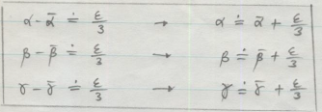
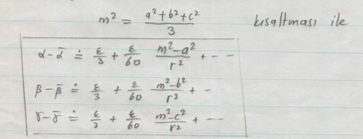
Küçük Kenarlı Küresel Üçgenlerin Yaklaşık Hesabı – LEGENDRE KURALI
Benzer yollardan gidilerek diğer açılar içinde benzer eşitlikler yazılabilir.
Bu formüller yaklaşık formüllerdir. Eğer biraz daha yaklaşık sonuç istenirse,
formülleri de kullanılabilir. Bu formüllerdeki ikinci terimler küçük kenarlı (<100 km) küresel üçgen hesaplarında göz ardı edilebilir.

Slide 11
Küçük Kenarlı Küresel Üçgenlerin Yaklaşık Hesabı – EKLEME YÖNTEMİ
Kenarları kürenin yarıçapına oranla küçük olan küresel üçgenlerin çözümü için ikinci bir yaklaşık yöntem SOLDNER tarafından verilmiştir.
Bu yöntemde Legendre yönteminin tersine küresel üçgenin açıları aynı kalmaktadır. Kenarları değiştirilmektedir. Daha sonra düzlem üçgen formülleri uygulanır.
Şekilde küresel üçgen ve buna karşılık yardımcı düzlem üçgen verilmektedir.

Slide 12
Küçük Kenarlı Küresel Üçgenlerin Yaklaşık Hesabı – EKLEME YÖNTEMİ
Her iki üçgende de sinüs teoremi yazılır ve birbirine eşitlenirse;
formülleri yazılabilir. Eşitliğin sağ tarafı seriye açılır ve düzenlenirse;
Elde edilir.

Slide 13
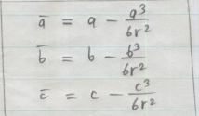
Küçük Kenarlı Küresel Üçgenlerin Yaklaşık Hesabı – EKLEME YÖNTEMİ
Buradan yaklaşımla kenarlar hesaplanabilir.
Bu formüllerdeki ikinci terimlere ekleme miktarı denir. Ayrıca uzunluklar arasında aşağıdaki genel ifade yazılabilir.
Ekleme ve legendre yöntemleri yaklaşım yönünden aynı değerlidir. Tek bir üçgen sözkonusu ise legendre, üçgen zinciri varsa ekleme yöntemi tercih edilir.

Slide 14
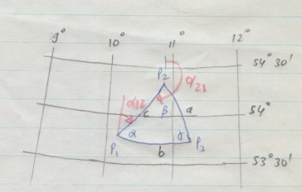
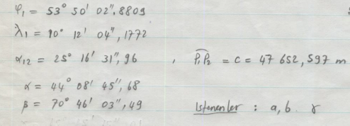
Örnek
P₁P₂P₃ küresel üçgenine özgü değerler veriliyor, Legendre ve Ekleme Yöntemine göre bu üçgeni çözünüz.

Slide 15
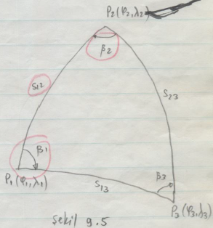
Küçük Küresel Üçgenlerin Kesin Çözümü – Açı; Kenar; Açı (AKA)
Elipsoid yüzünde jeodezik eğrilerden oluşmuş, P₁P₂P₃ elipsoid üçgeninde s₁₂, β₁, β₂ ve ϕ₁, λ₁ veriliyor. s₂₃, s₁₃ ve β₃ isteniyor.
$$z_{1}=sin\frac{S_{12}}{2R}cos\frac{β_{1}−β_{2}}{2}$$
$$n_{1}=cos\frac{S_{12}}{2R}cos\frac{β_{1}+β_{2}}{2}$$
$$z_{2}=sin\frac{S_{12}}{2R}sin\frac{β_{1}−β_{2}}{2}$$
$$n_{2}=cos\frac{S_{12}}{2R}sin\frac{β_{1}+β_{2}}{2}$$
$$\left.\begin{matrix}\frac{S_{23}+S_{13}}{2}=R arctan\frac{z_{1}}{n_{1}} \\ \frac{S_{23}−S_{13}}{2}=R arctan\frac{z_{2}}{n_{2}}\end{matrix}\right\} \begin{matrix}S_{23}=\frac{S_{23}+S_{13}}{2}+\frac{S_{23}−S_{13}}{2} \\ S_{23}=\frac{S_{23}+S_{13}}{2}−\frac{S_{23}−S_{13}}{2}\end{matrix}$$
$$β_{3}=2\arctan{\sqrt{\frac{z_{1}^{2}+n_{1}^{2}}{z_{2}^{2}+n_{2}^{2}}}}$$
$$R=\sqrt{MN}$$

Slide 16
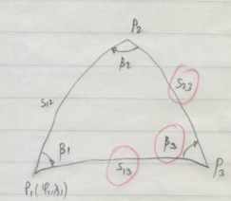
Küçük Küresel Üçgenlerin Kesin Çözümü – Kenar; Açı; Kenar (KAK)
Elipsoid yüzünde jeodezik eğrilerden oluşmuş, P₁P₂P₃ elipsoid üçgeninde s₁₃, s₂₃ ve bunların arasındaki açı β₃ ve ϕ₁, λ₁ veriliyor. s₁₂, β₁ ve β₂ isteniyor.
$$z_{1}=cos\frac{β_{3}}{2}cos\frac{S_{23}−S_{13}}{2R}$$
$$n_{1}=sin\frac{β_{3}}{2}cos\frac{S_{23}+S_{13}}{2R}$$
$$z_{2}=cos\frac{β_{3}}{2}sin\frac{S_{23}−S_{13}}{2R}$$
$$n_{2}=sin\frac{β_{3}}{2}sin\frac{S_{23}+S_{13}}{2R}$$
$$\left.\begin{matrix}\frac{β_{1}+β_{2}}{2}= arctan\frac{z_{1}}{n_{1}} \\ \frac{β_{1}−β_{2}}{2}=arctan\frac{z_{2}}{n_{2}}\end{matrix}\right\} \begin{matrix}β_{1}=\frac{β_{1}+β_{2}}{2}+\frac{β_{1}−β_{2}}{2} \\ β_{2}=\frac{β_{1}+β_{2}}{2}−\frac{β_{1}−β_{2}}{2}\end{matrix}$$
$$S_{12}=2R arctan{\sqrt{\frac{z_{2}^{2}+n_{2}^{2}}{z_{1}^{2}+n_{1}^{2}}}}$$
$$R=\sqrt{MN}$$

Slide 17
Küçük Küresel Üçgenlerin Kesin Çözümü – Kenar; Kenar; Kenar (KKK)
Elipsoid yüzünde jeodezik eğrilerden oluşmuş, P₁P₂P₃ elipsoid üçgeninde s₁₃ , s₁₃, s₂₃ ve ϕ₁, λ₁ veriliyor. Β₁, β₂ ve β₃ isteniyor.
$$2U=S_{12}+S_{13}+S_{23}$$
$$β_{1}=2 arctan\sqrt{\frac{\left.\sin\left(\frac{U−S_{12}}{R}\right)sin{(}\frac{U−S_{13}}{R}\right)}{\left.\sin\left(\frac{U}{R}\right)sin(\frac{U−S_{23}}{R}\right)}}$$
$$β_{2}=2 arctan\sqrt{\frac{\left.\sin\left(\frac{U−S_{12}}{R}\right)sin{(}\frac{U−S_{23}}{R}\right)}{\left.\sin\left(\frac{U}{R}\right)sin(\frac{U−S_{13}}{R}\right)}}$$
$$R=\sqrt{MN}$$
$$β_{3}=2 arctan\sqrt{\frac{\left.\sin\left(\frac{U−S_{23}}{R}\right)sin{(}\frac{U−S_{13}}{R}\right)}{\left.\sin\left(\frac{U}{R}\right)sin(\frac{U−S_{12}}{R}\right)}}$$

Slide 18
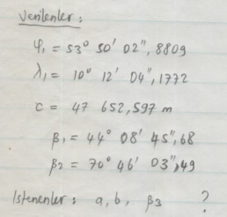
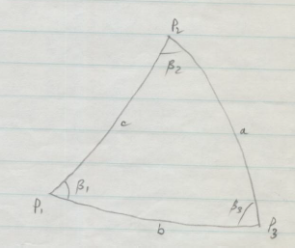
Örnek

